Slide 1
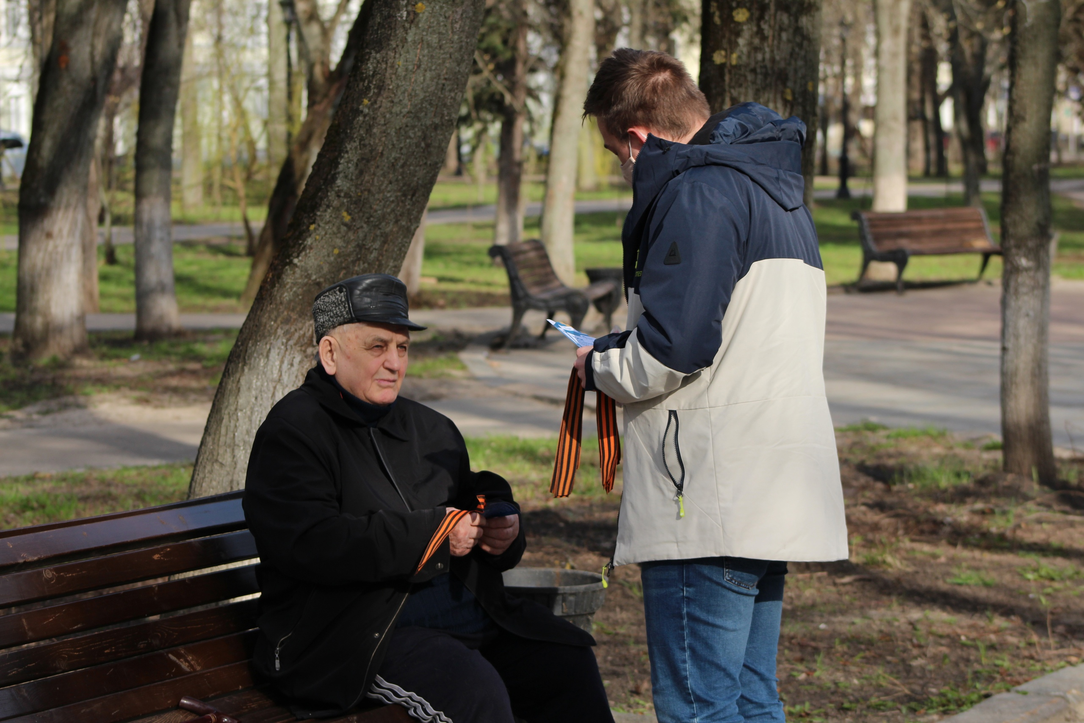


ОЦ "ВОЛОНТЕРЫ ПОБЕДЫ ОРЛОВСКОГО ГАУ "
Работа общественного центра «Волонтеры Победы Орловского ГАУ
им.Н.В. Парахина»
Выступающий: Сковпень Софья - обучающаяся 4 курса факультета Биотехнологии, региональный координатор направления «Связь поколений», активист студенческого совета Орловского ГАУ

Slide 2
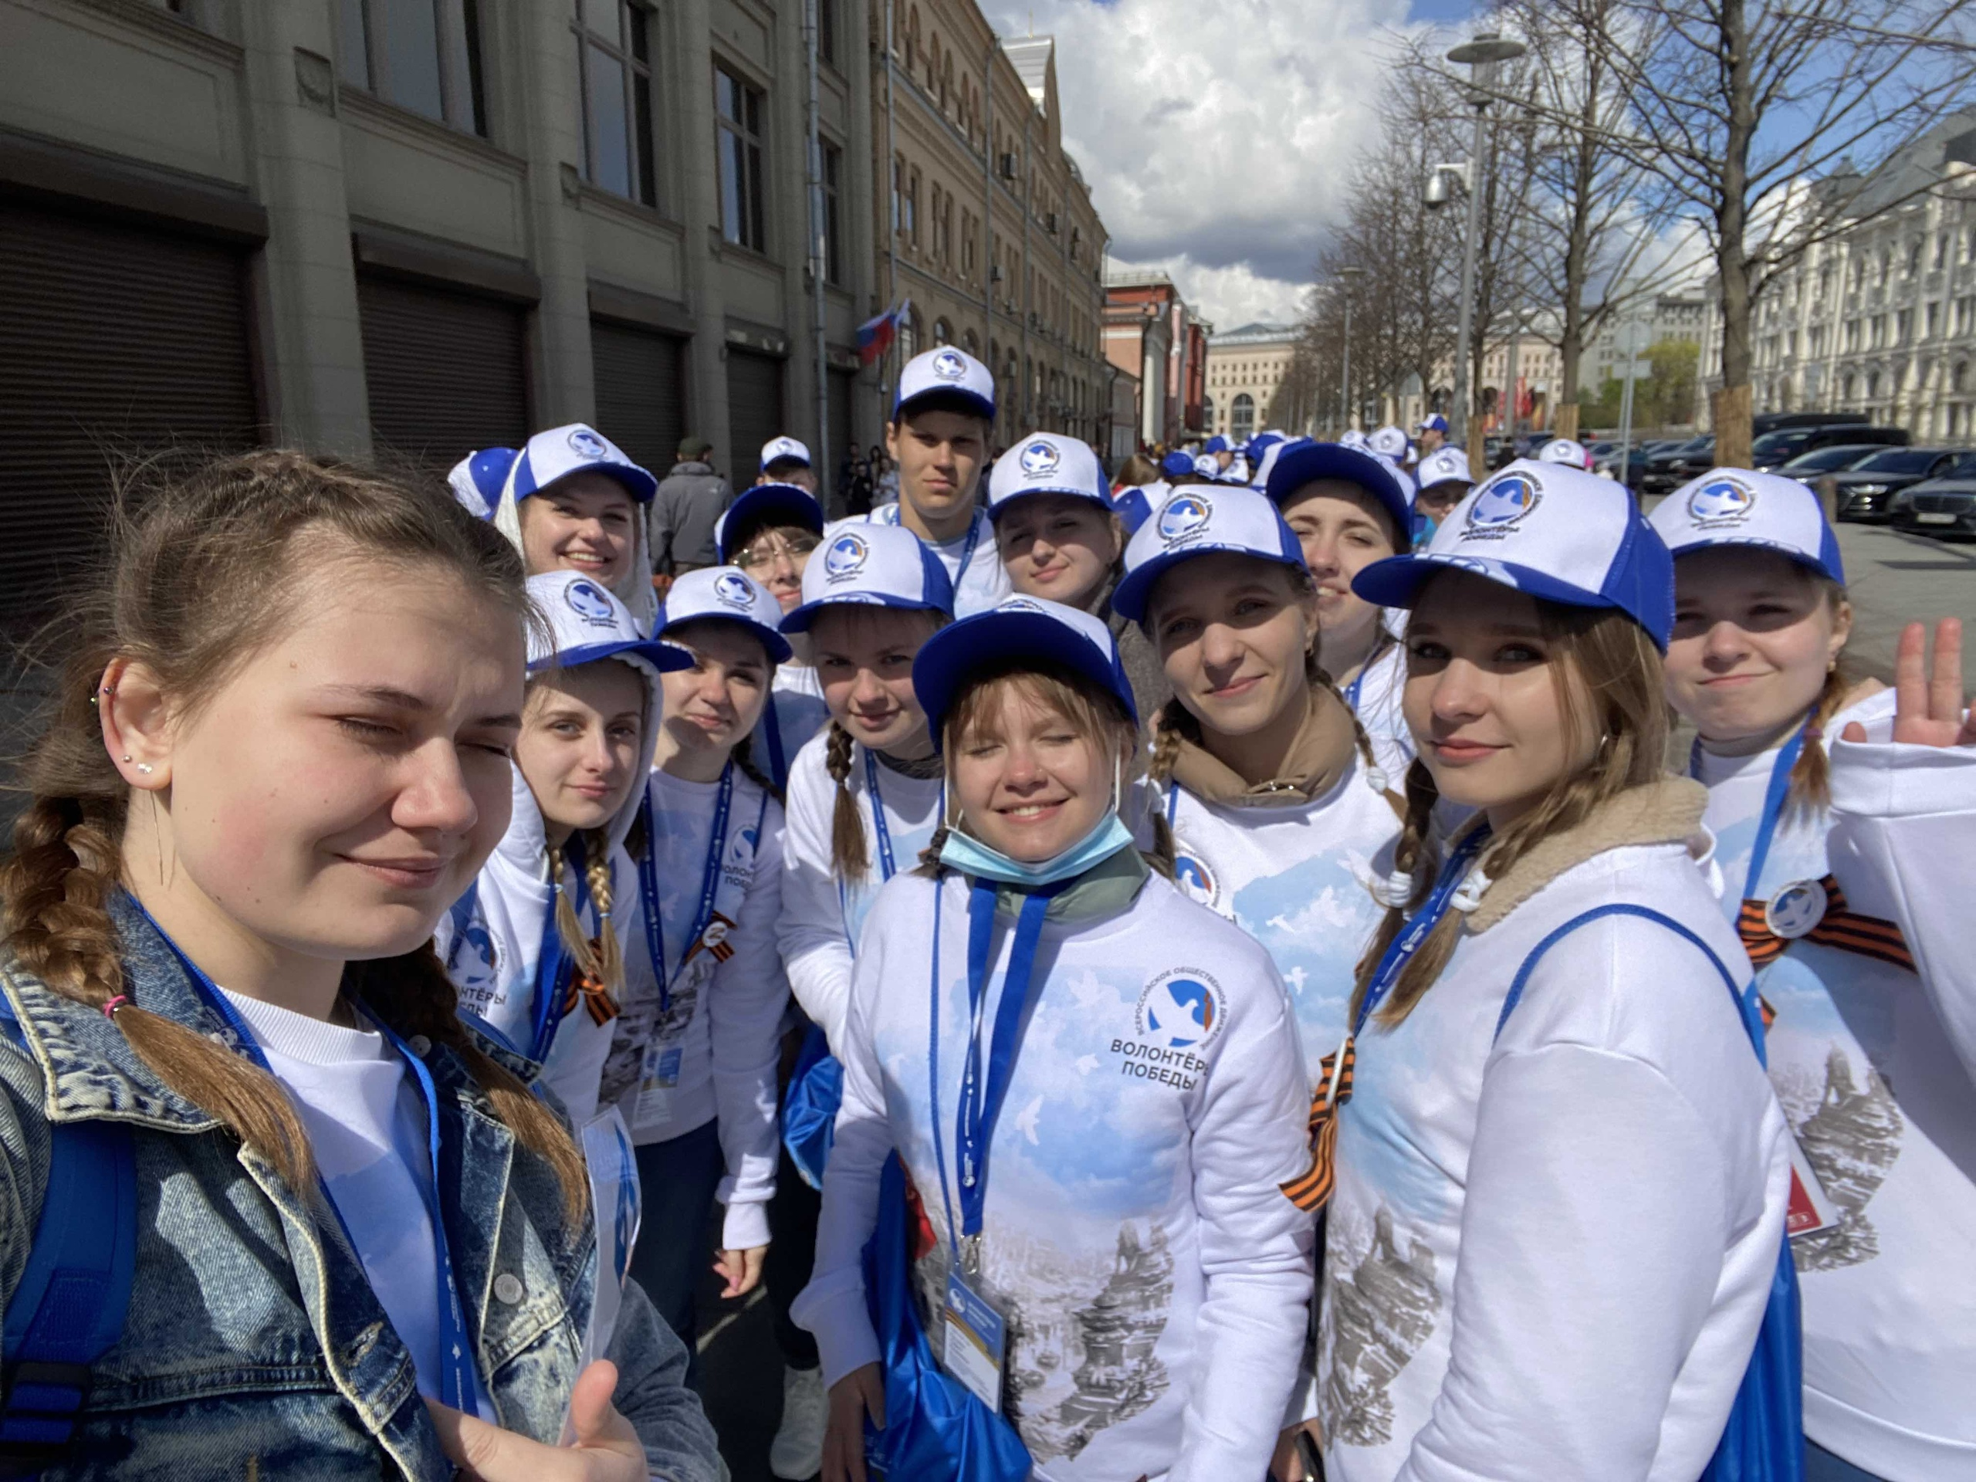
ОЦ "ВОЛОНТЕРЫ ПОБЕДЫ ОРЛОВСКОГО ГАУ "
2021-2022 учебный год
Более 70 волонтеров
Победители региональной премии «Большое дело»
Наши активисты победители конкурса «Послы Победы» в городе Москве и Санкт-Петербурге
34 волонтера соорганизаторы шествия «Бессмертный полк» в городе Москва
Самые активные волонтеры в Орловской области!

Slide 3
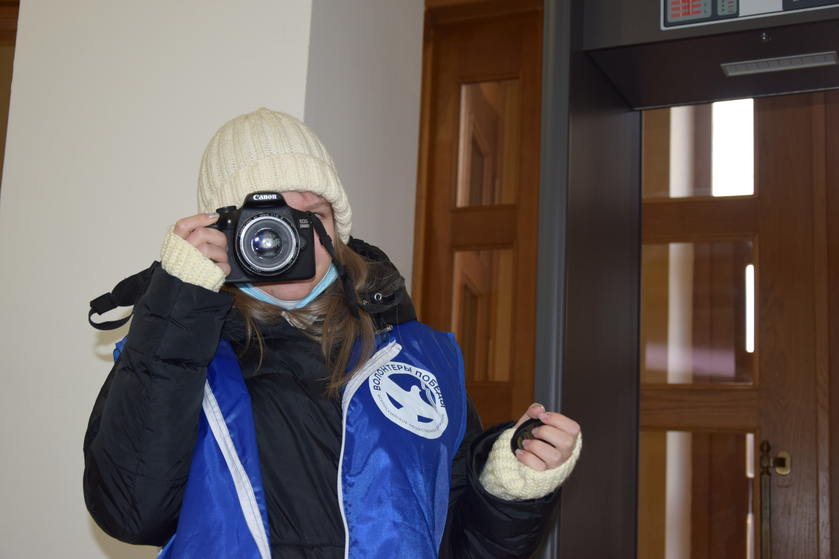
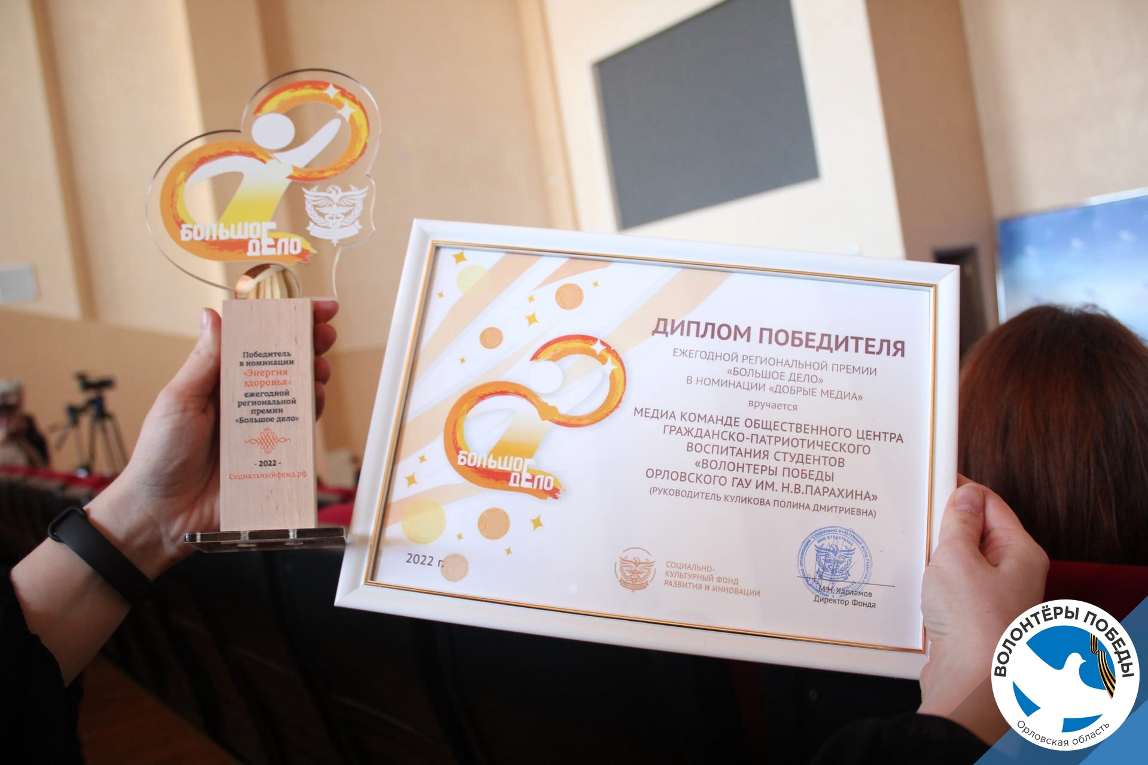
«МЕДИАПОБЕДА»

Slide 4
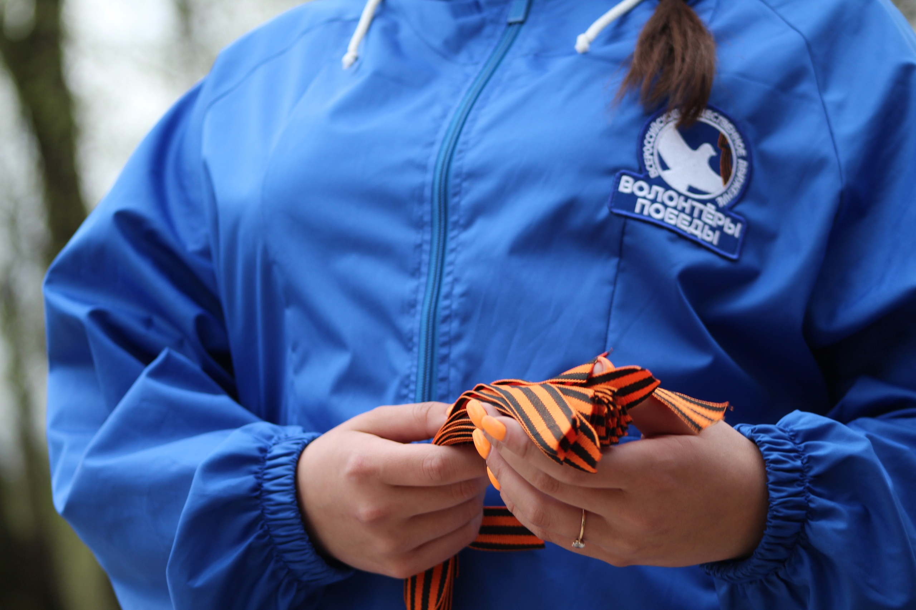
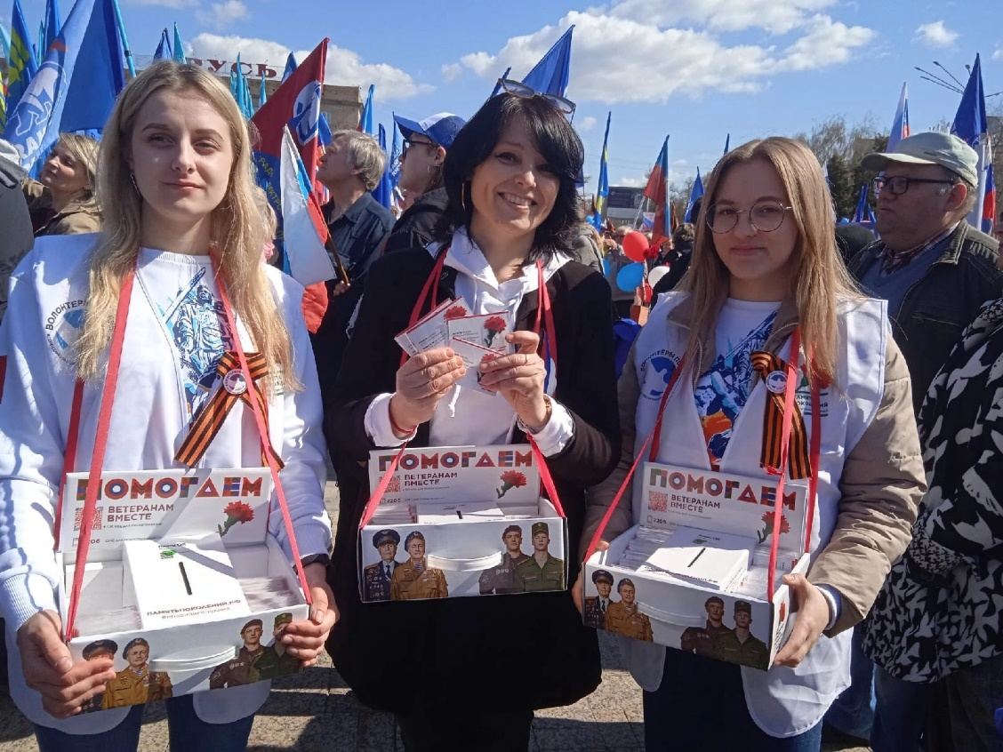
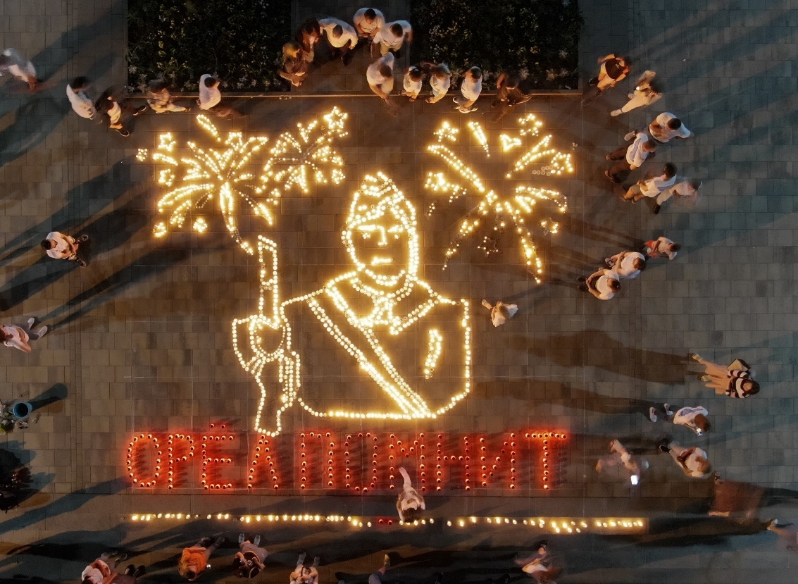
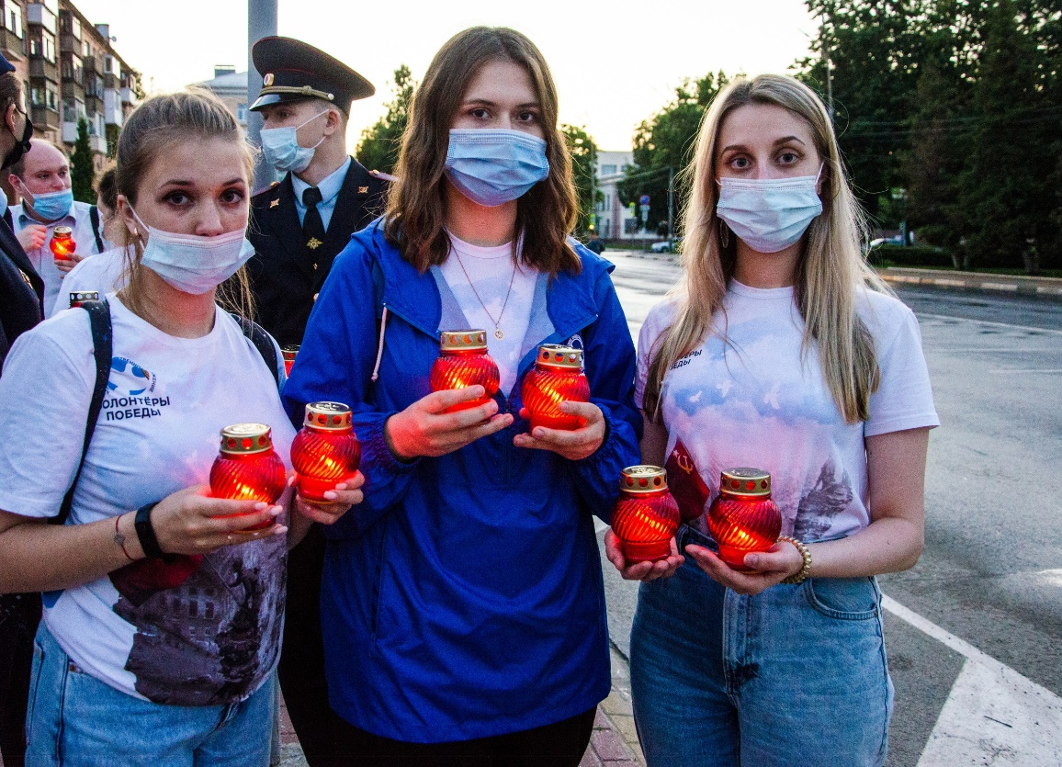
Международные и Всероссийские акции

Slide 5
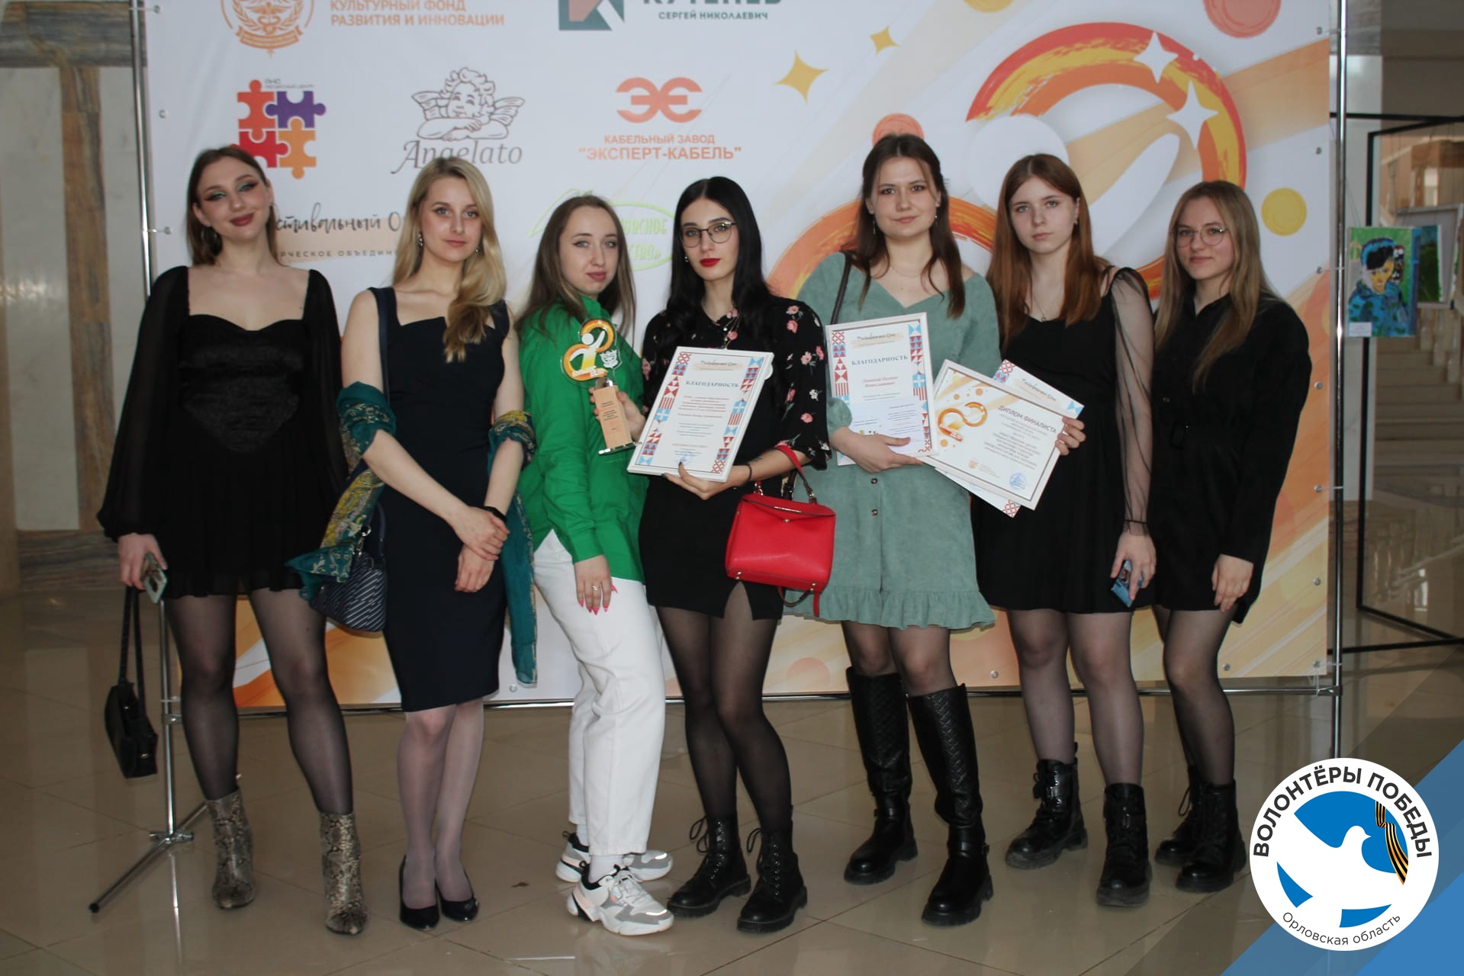
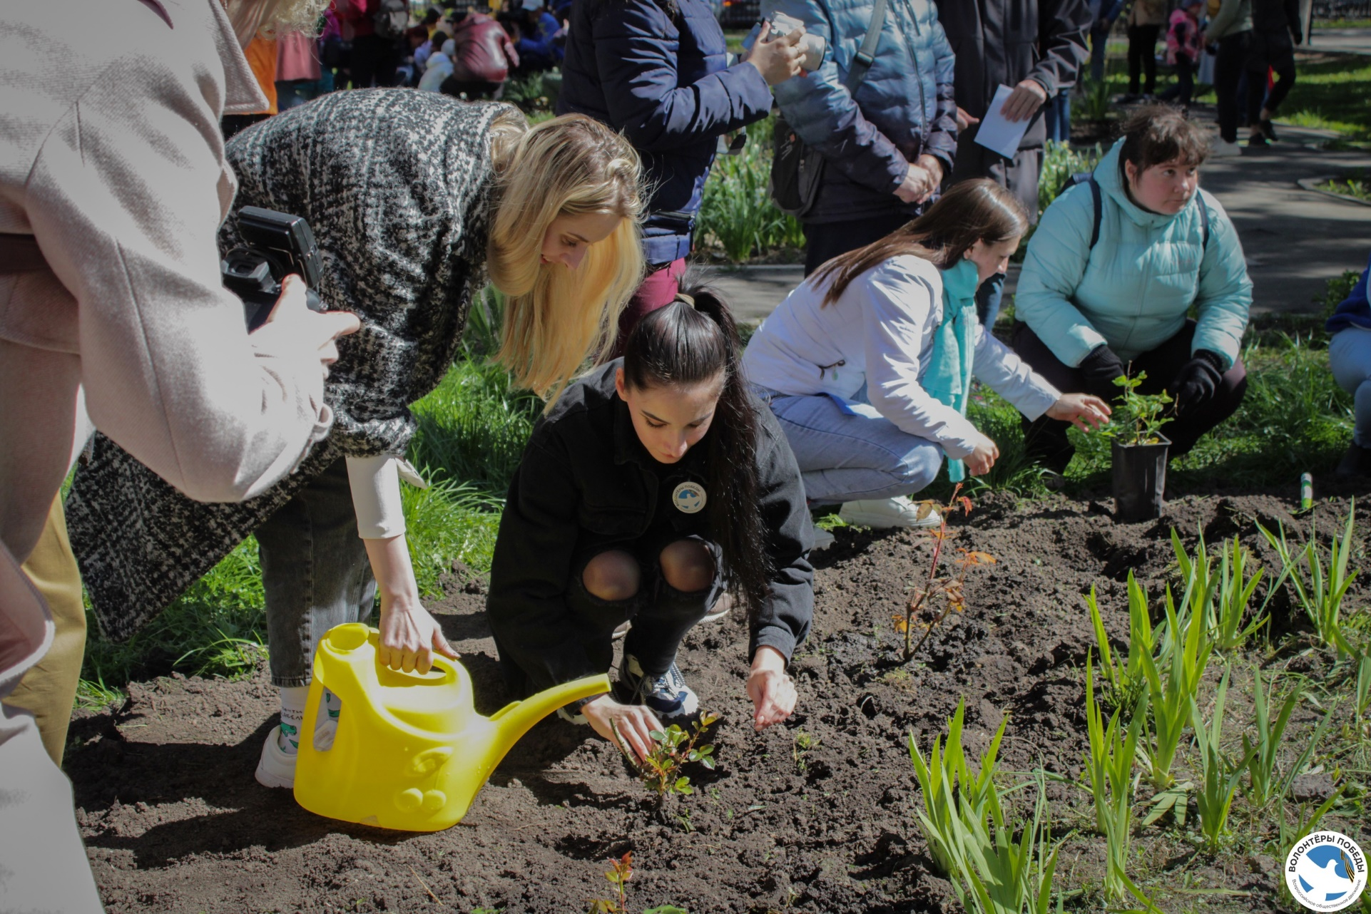
Волонтеры Победы нашего общественного центра никогда
не сидят на месте и всегда готовы к оказанию помощи гражданам различного социального слоя и положения.
Все фотографии сделаны медиа командой ОЦ Волонтеров Победы Орловского ГАУ

